Slide 1

线性代数（1）
第十讲
清 华 大 学 数 学 科 学 系

Slide 2
第十讲 向量的内积、外积、混合积
本讲内容提要
一、向量的数量积(内积)
二、向量的向量积(外积)
三、向量的混合积

Slide 3
一、向量的数量积(内积)
向量的线性运算可以用来解决一些几何问题.
要利用向量解决更复杂的几何问题，需要引入向量的其它
运算，这其中最重要的就是数量积和向量积.
向量的加法是从物理中力的合力抽象出来的. 向量的数量
积也可以从物理中力作功的计算公式抽象出来.
1. 数量积的定义与性质
向量 α, β 的数量积定义为: α⋅β = |α||β|cosθ, 其中 θ = <α, β>
表示向量 α, β 间的夹角.
两个向量的数量积又称为点积或内积.
内积 α⋅β 可省略为 αβ, 有以下重要性质:
(1) α⋅β = β⋅α (对称性)
(2) (α+β)⋅γ = α⋅γ+β⋅γ (分配律)
(3) (kα)⋅β = α⋅(kβ) = k(α⋅β)

Slide 4





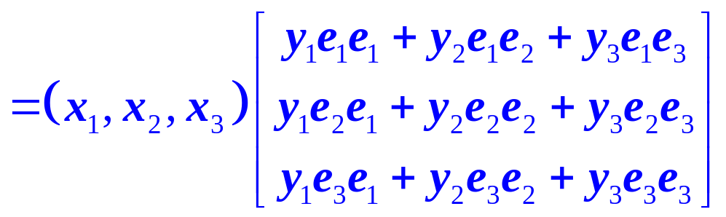
(4) α² = α⋅α ≥ 0 且等号成立 ⇔ α = 0. (正定性)
2. 利用坐标计算内积
设 {O; e₁, e₂, e₃} 是一个空间仿射坐标系, 记
利用内积的性质, 有

Slide 5
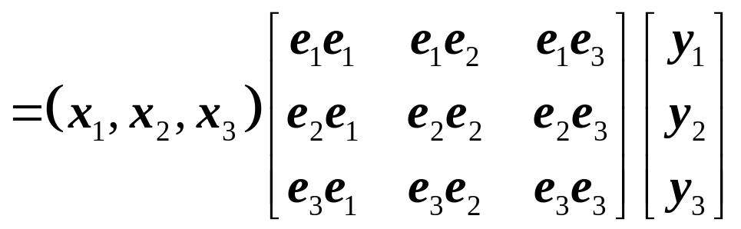
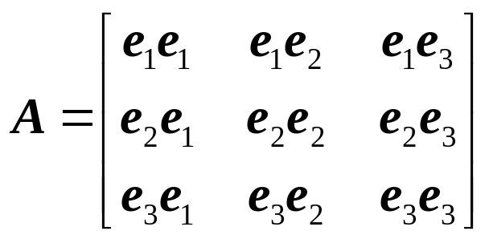
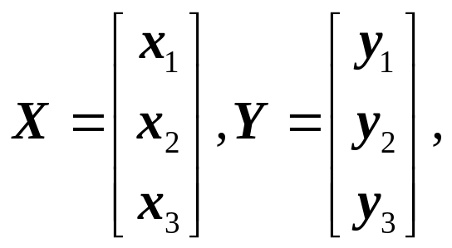


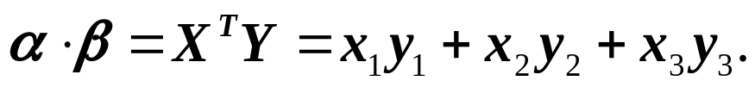
称为仿射坐标系的度量矩阵. 如果记:
则
直角坐标系 {O; i, j, k} 下形式更简单.

Slide 6

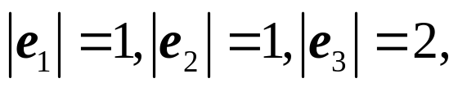
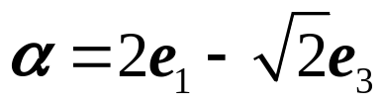
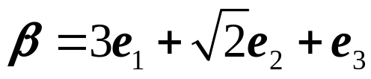
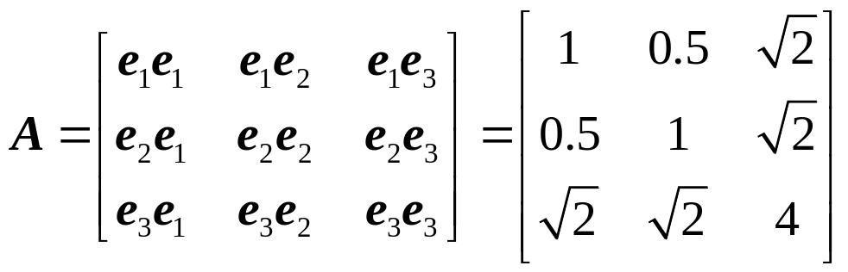
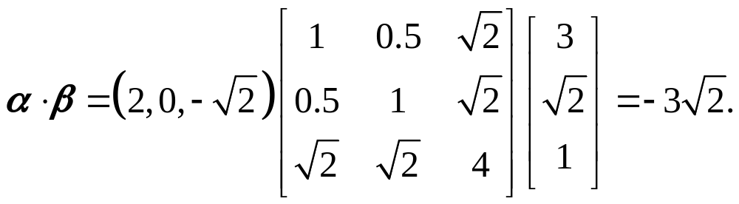
例1 在仿射坐标系
中
求向量
与
的内积.
解

Slide 7
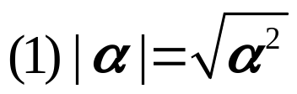
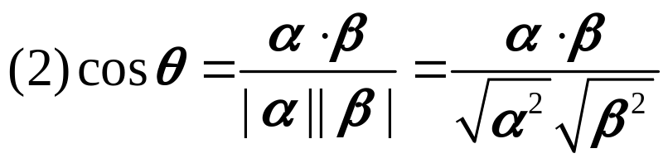
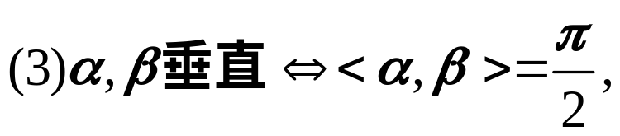

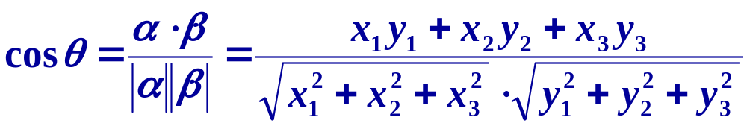
3. 内积的应用
利用内积求长度.
利用内积求夹角.
记为
α ⊥ β ⇔ α⋅β = 0.
在直角坐标系 {O; i, j, k} 下夹角的计算：

Slide 8
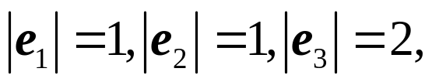


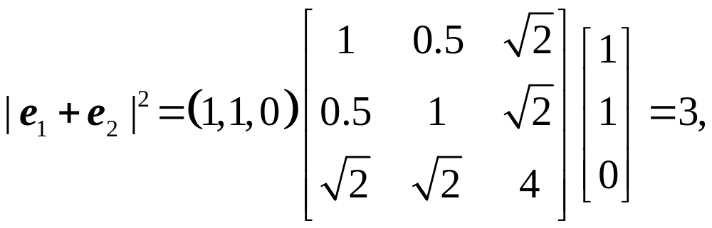
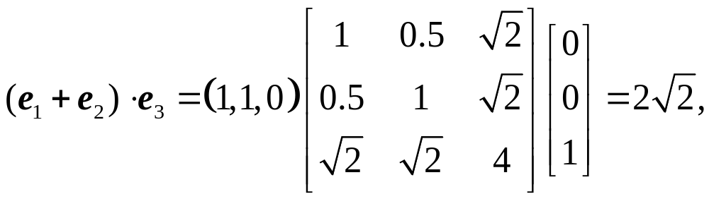
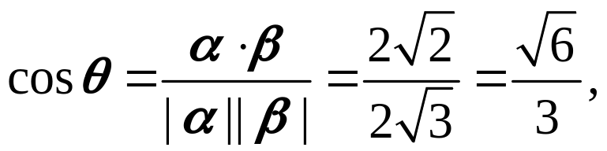
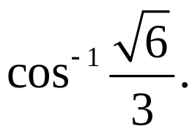
例2 在仿射坐标系
中
求向量
与
的夹角 θ.
解
与
的夹角 =

Slide 9

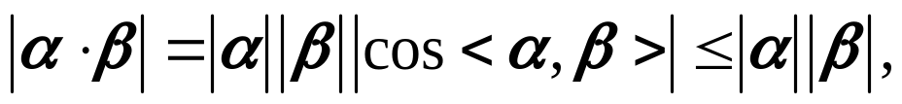
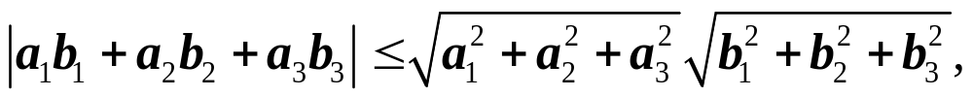
例3 证明 Cauchy-Schwarz不等式：
证明 在直角坐标系
中令

Slide 10
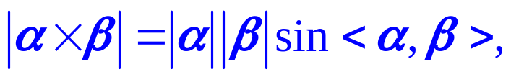


二、向量的向量积(外积)
两个向量 α, β 的向量积 α×β 是一个向量, 它的方向与 α, β
垂直, 而且α, β, α×β符合右手系, 长度为
恰为以向量 α, β 为边的平行四边形的面积.
向量积也称为外积或叉积
下面不加证明的介绍一下
向量积的性质
= α×β⊥
α×β
β⊥
β
外积具有以下性质
h
α

Slide 11

外积的应用: 求平行四边形、三角形的面积; 求点到直线
的距离; 求与给定两个向量都垂直的向量.
可判断向量平行(共线):
例4 已知三个向量 α, β, γ 不共线, 试证明 α+β+γ = 0 ⇔ α×β
= β×γ = γ×α.
证明 必要性 由 α+β+γ = 0 ⇒ γ = -(α+β), 由向量积的性质得
β×γ = -β×(α+β) = -β×α -β×β = -β×α = α×β,
γ×α = -(α+β)×α = -α×α-β×α = α×β,
充分性 用反证法：若 α+β+γ ≠ 0, 由 α×β = β×γ = γ×α, 有
(α+β+γ)×γ = α×γ + β×γ + γ×γ = 0,
所以 γ 与 α+β+γ 共线; 同理可证 α 与 α+β+γ 共线, β 与
α+β+γ 共线, 由 α+β+γ ≠ 0 和 α, β, γ 均与 α+β+γ 共线 ⇒
α, β, γ共线, 与已知矛盾, 所以 α+β+γ = 0.

Slide 12
从理论上而言, 直角坐标系与仿射坐标系没有什么区别,
但是许多计算和讨论在右手直角坐标系 {O; i, j, k} 下形
式更简单.
k
i×j = k
j
j×k = i
拇指
其它指
k×i = j
i

Slide 13


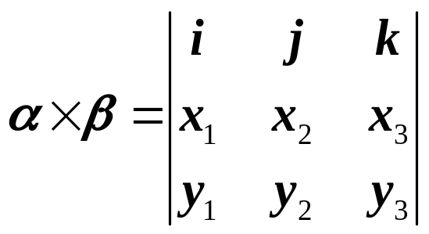
我们可借助右边的图来记忆上面
的三个式子：当两个向量的向量
积的次序与图中箭头所示的次序
一致(相反)时，向量积就是
j
k
i
箭头所指的第三个坐标向量(反向量).
为便于记忆, 可借用行列式符号来表示:

Slide 14

例5 再证 α//β ⇔ 对应坐标分量成比例.
证明 两个向量 α, β 共线 ⇔ α×β = 0, 记
三、向量的混合积:
三个向量 α, β, γ 的混合积 是一个数 (α, β, γ) = (α×β)• γ.

Slide 15
混合积性质:
(1) (α, β, γ) = (β, γ, α) = ( γ, α, β), (轮换对称)
(2) (α, β, γ) = −(β, α, γ), (对换变号)
(3) (kα, β, γ) = (α, kβ, γ) = (α, β, kγ) = k(α, β, γ),
(α₁+α₂, β, γ) = (α₁, β, γ) + (α₂, β, γ).
(3)与(4)为线性性质, 这些性质可以利用内积和外积的性
质来加以证明.
混合积几何意义:
α×β
以 α, β, γ 为棱的平行
六面体的有向体积.
符合右手系时,
体积为正, 否则为负.
混合积应用: α, β, γ
共面 ⇔ (α, β, γ) = 0.
h
γ
β
α

Slide 16
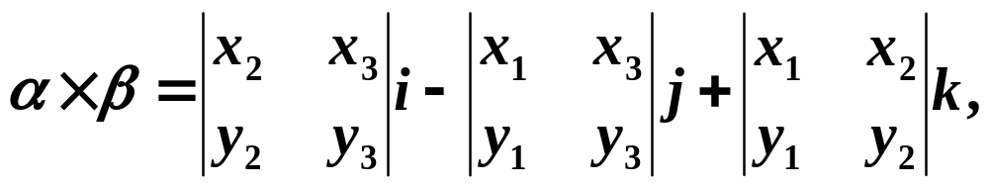
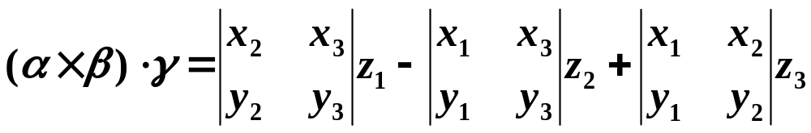
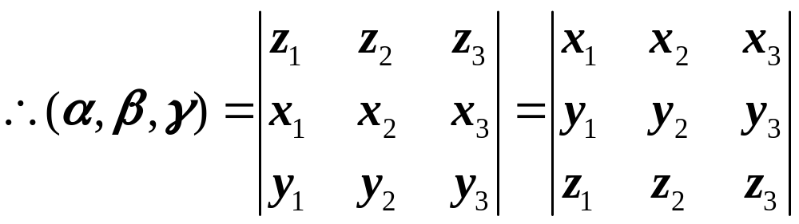
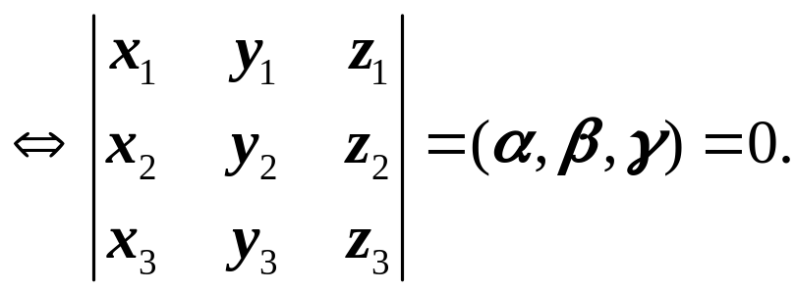
在右手直角坐标系{O; i, j, k}下混合积的计算:
由此可以再次证明P.91定理3.4:
共面

Slide 17
第十讲 作业
习题三:
11, 12, 13, 15, 16.

